Slide 1
Molécules de la santé
Agrégation

Slide 2
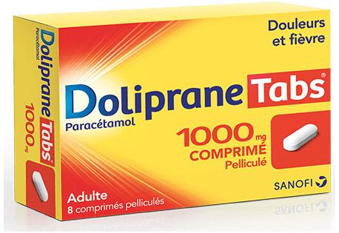
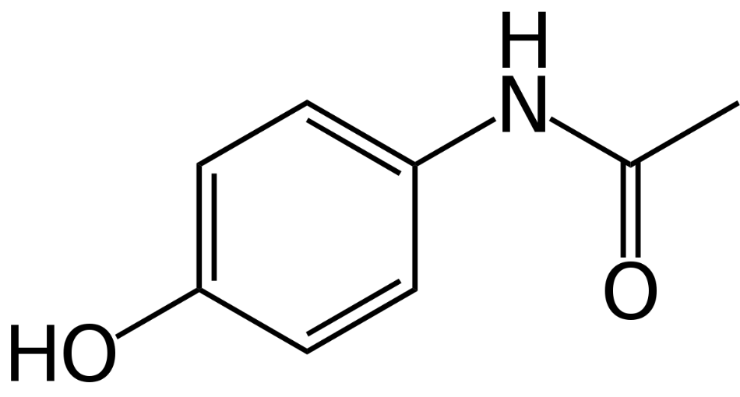
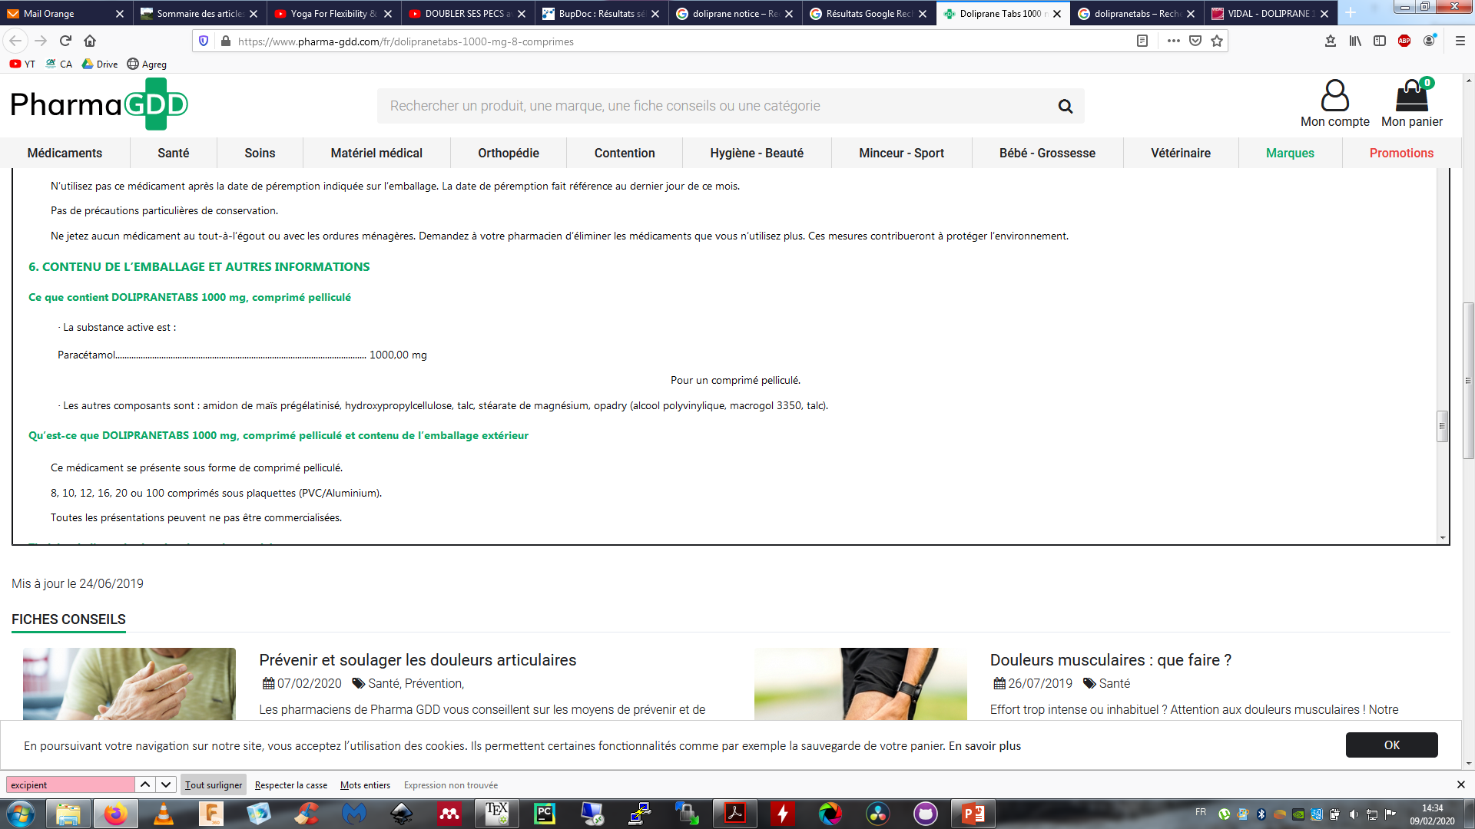
Le paracétamol
Un médicament contient :
au moins une principe actif ;
des excipients.

Slide 3
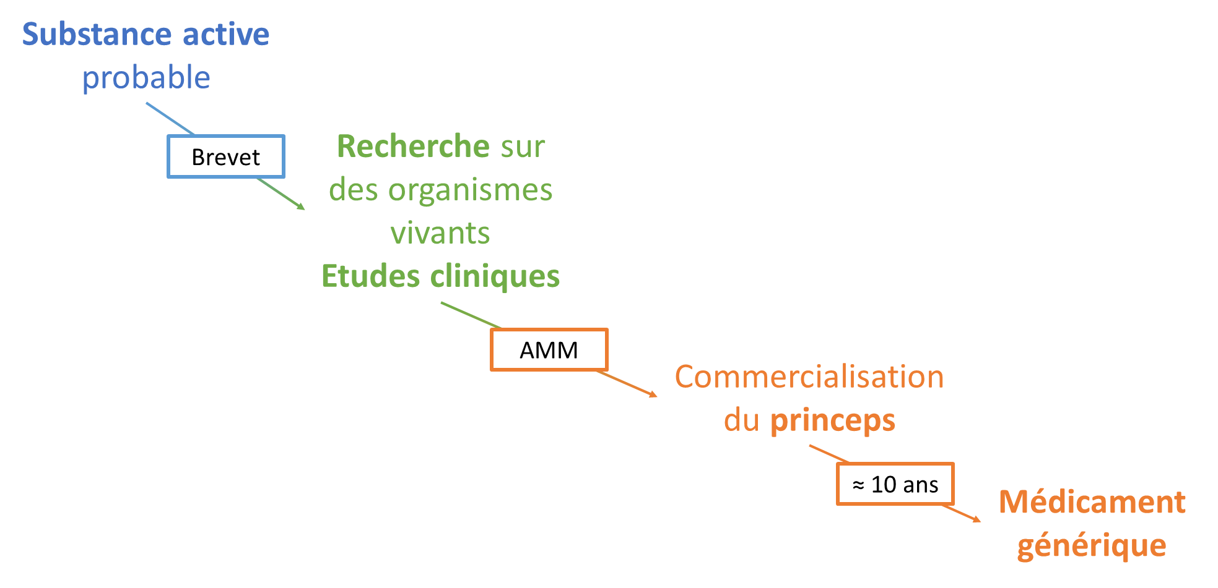
Développement d’un médicament

Slide 4
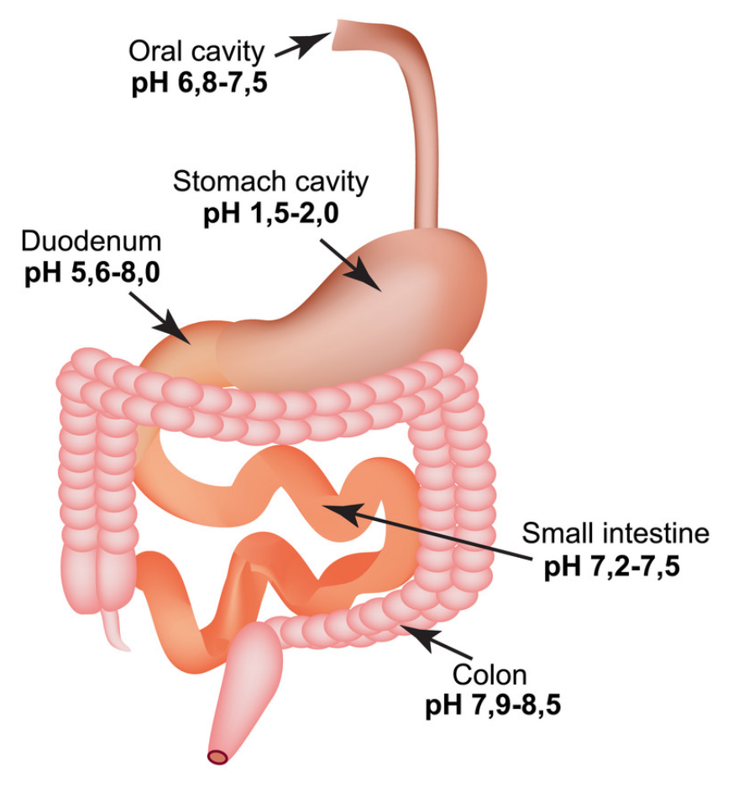
pH du système digestif

Slide 5
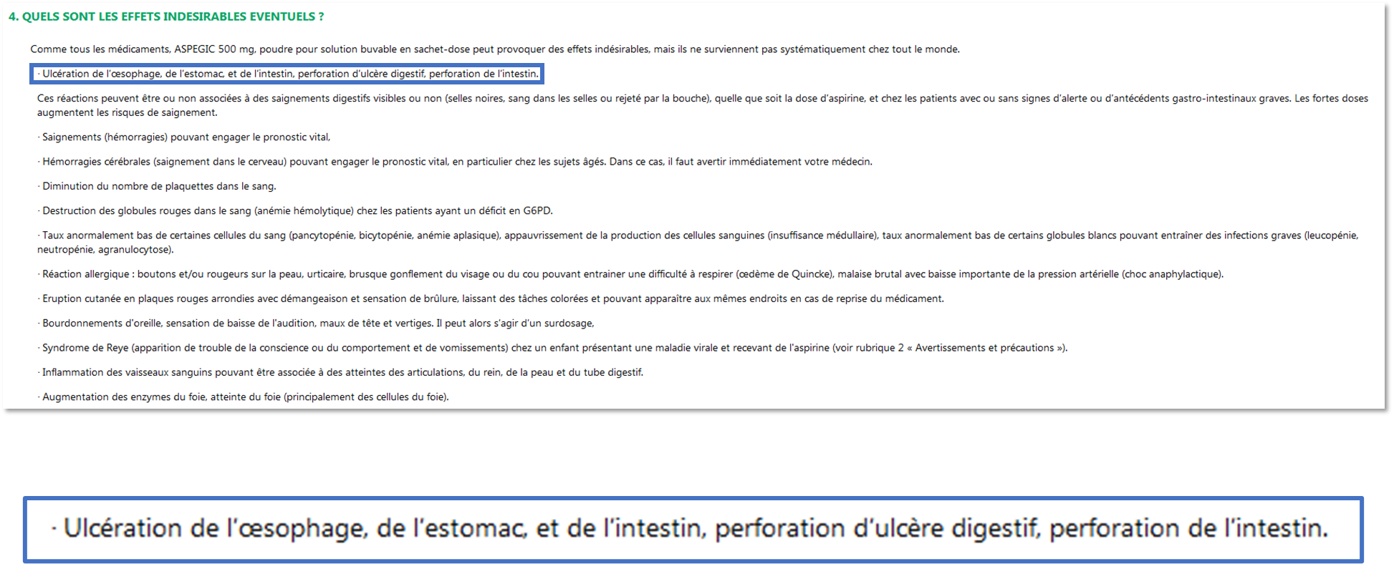
Effets indésirables : cas de l’aspirine

Slide 6
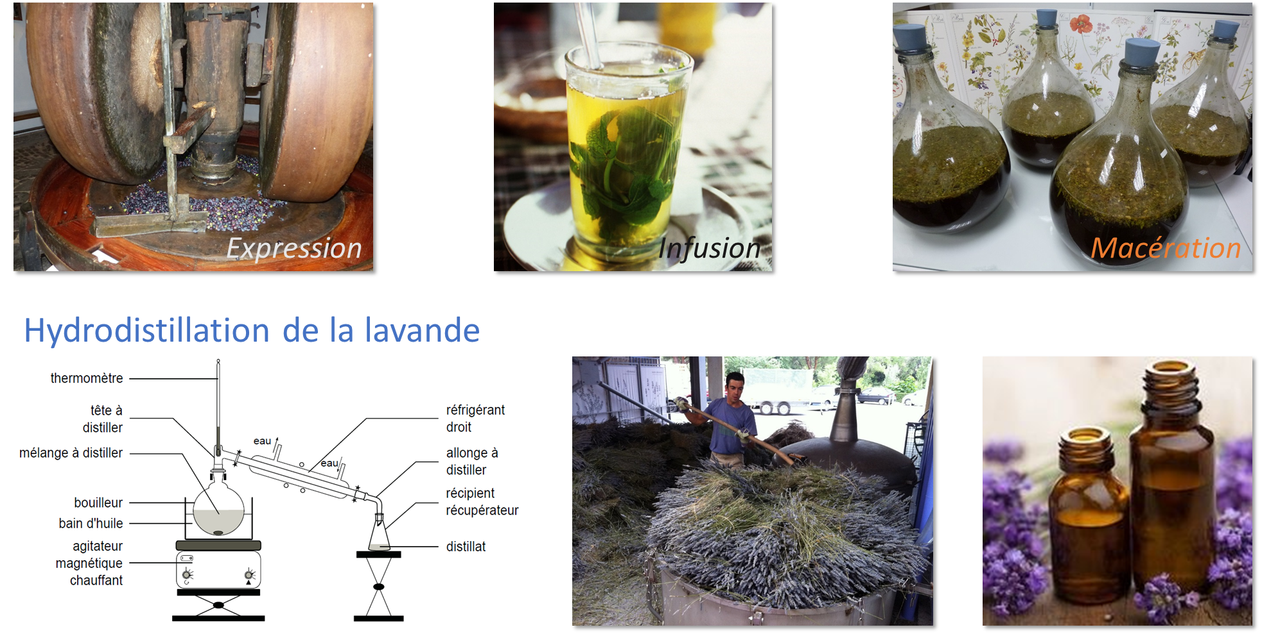
De multiples méthodes d’extraction

Slide 7
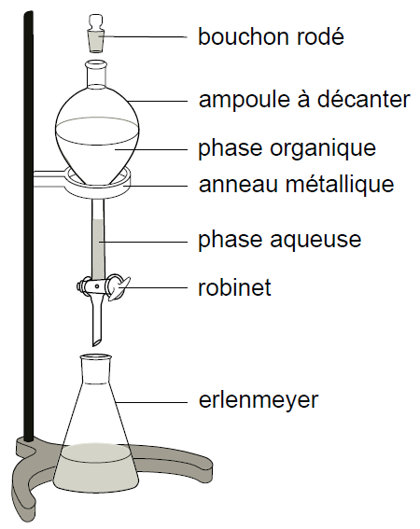
Extraction de l’eugénol
 | Eau | Ethanol | Ether
Solubilité de l’eugénol | Peu soluble | Soluble | Soluble
Densité | 1,0 | 0,79 | 0,71
Miscibilité avec l’eau |  | Miscible | Non miscible

Slide 8
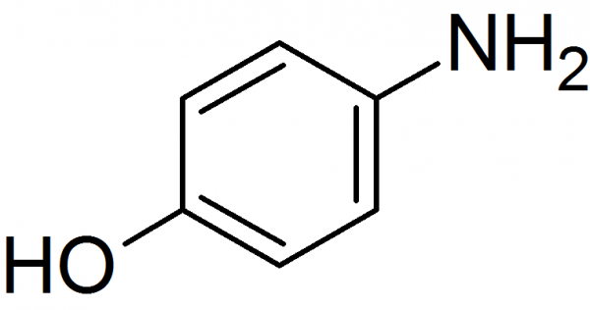
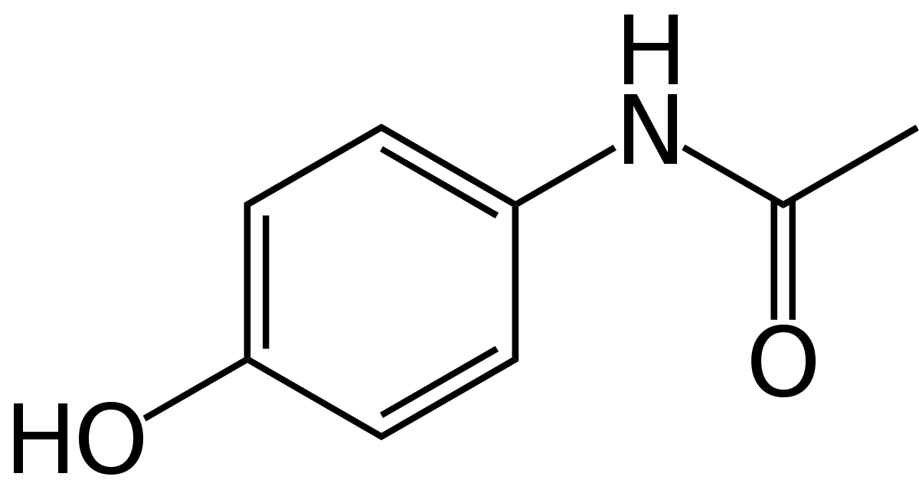
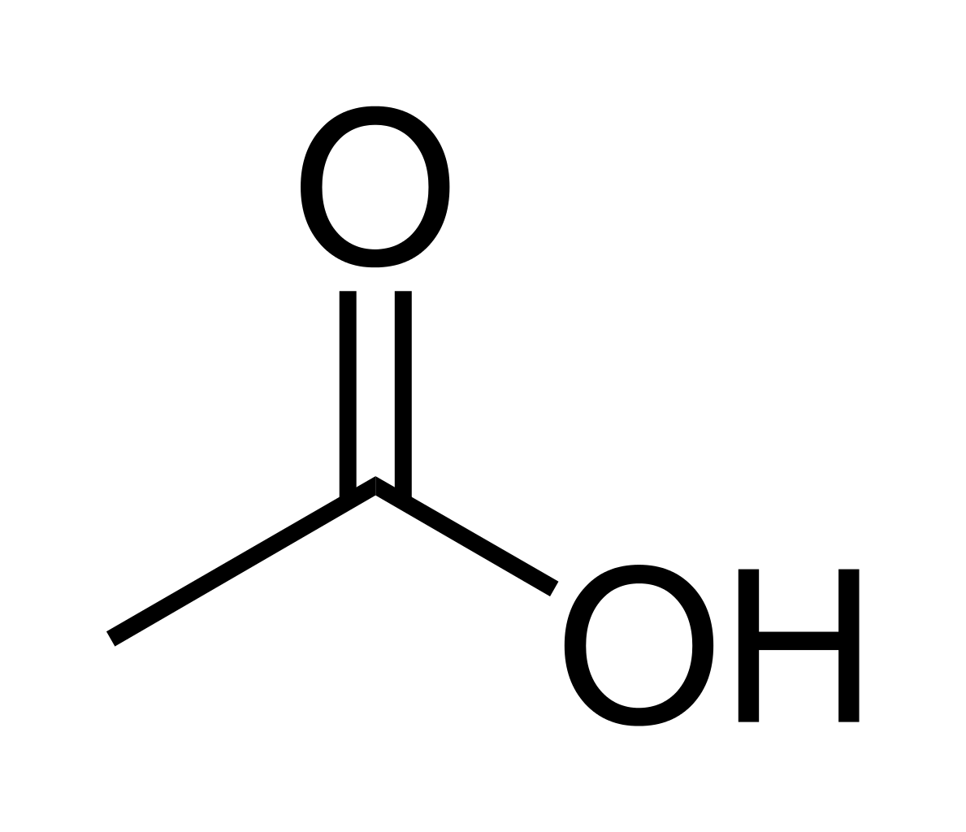
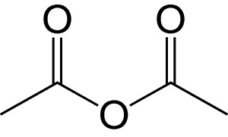

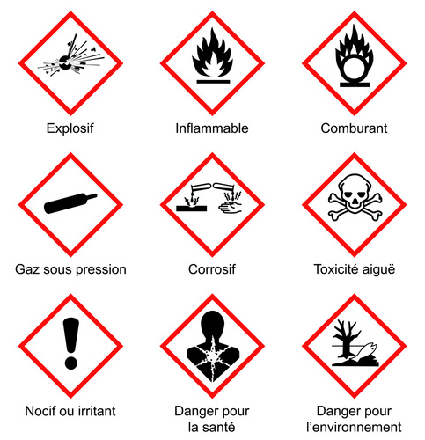


Synthèse du paracétamol
Para-aminophénol |  | Anhydride acétique |  | Paracétamol |  | Acide acétique
5,50g = 5,04.10⁻²mol
~7,0mL = 7,4.10⁻²mol

Slide 9
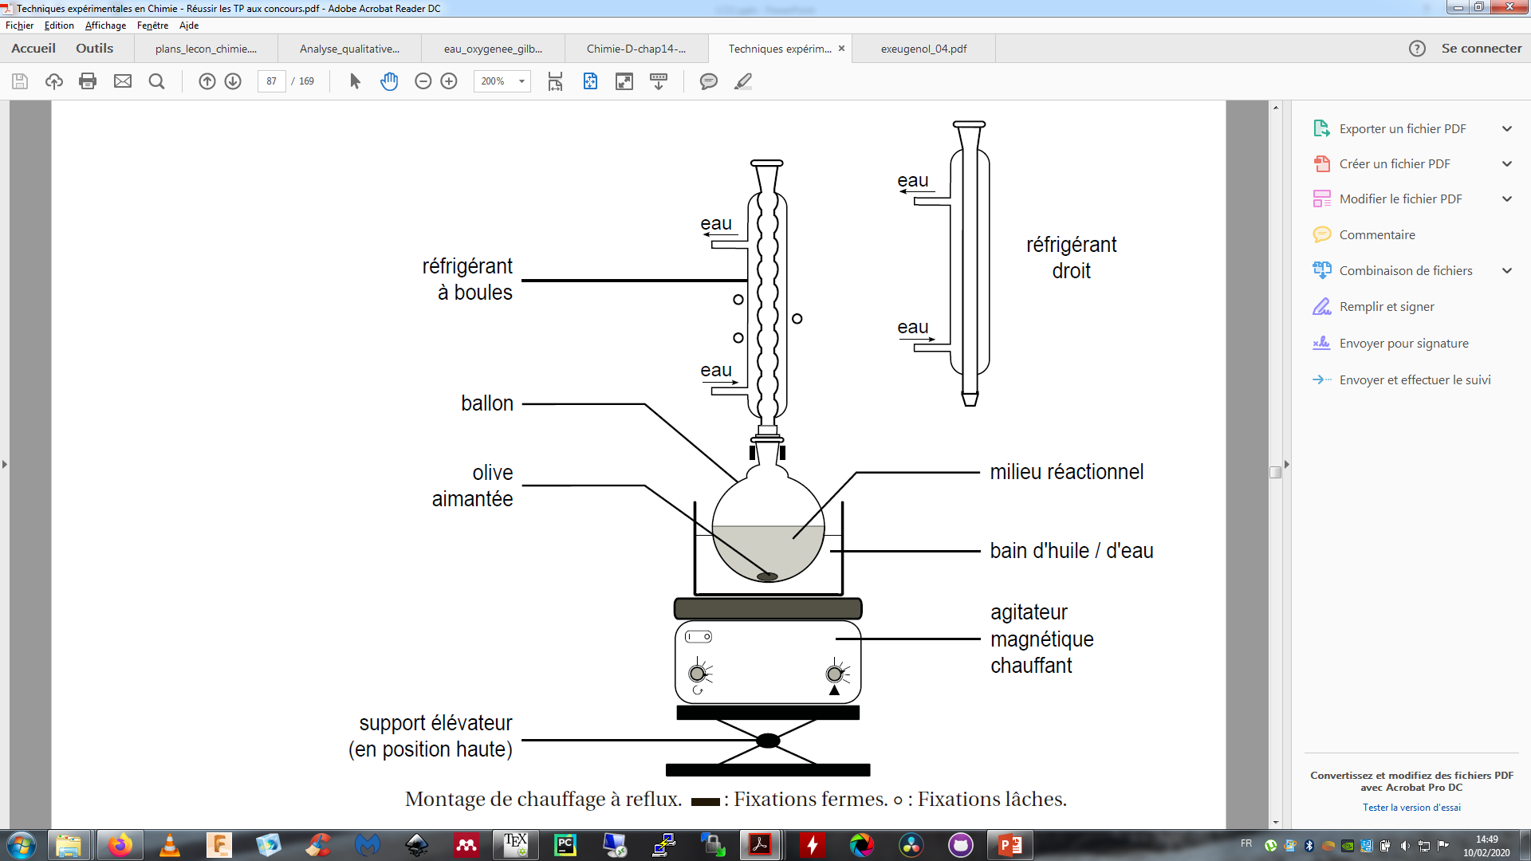
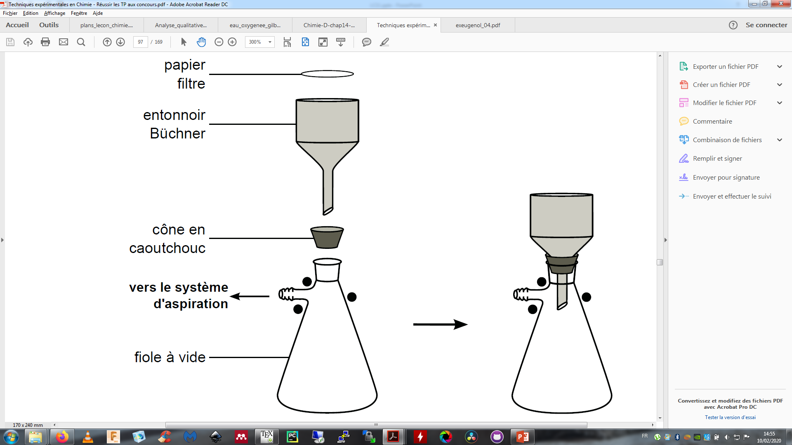
Montage -paracétamol
Chauffage à reflux
Filtrage sous vide

Slide 10
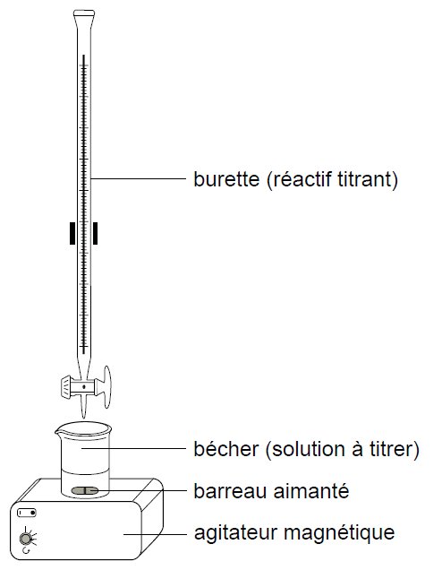
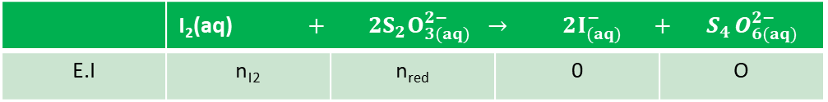
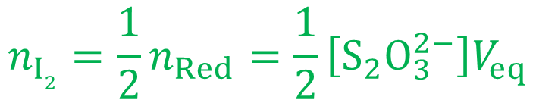
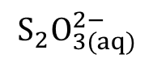
Dosage du I₂ dans la Bétadine®
 | I₂(aq) $+ 2S_{2}O_{3(aq)}^{2−} → 2I_{(aq)}^{−} +{ S}_{4}O_{6(aq)}^{2−}$
E.I | n_{I2} | n_{red} | 0 | O
$$S_{2}O_{3(aq)}^{2−}$$
$$n_{I2}=\frac{1}{2}n_{Red}=\frac{1}{2}\left[{S_{2}O}_{3}^{2−}\right]V_{eq}$$
Bétadine

Slide 11
Merci

